Slide 1

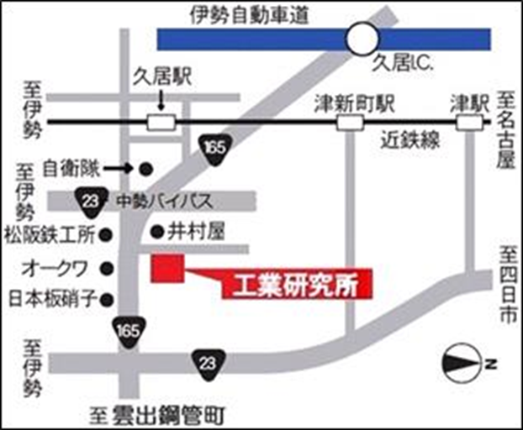
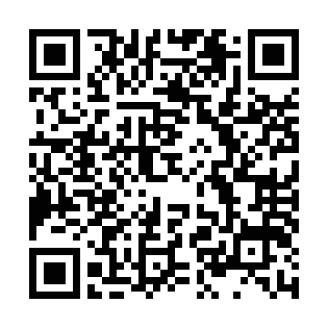
三重県地域活性化雇用創造プロジェクト
三重県雇用経済部新産業振興課
成長産業・ライフイノベーション班
第１回 ヘルスケア分野への進出・事業拡大
に係る県内企業セミナー
～ヘルスケア事業などへの進出・改善策を支援します～
三重県では、ヘルスケア産業振興に向けて、医療・福祉機器等の製品開発に意欲のある
県内企業の支援に取り組んでいます。
本年度も、医療機器事業等への進出・事業拡大をテーマに、セミナーを開催いたします。
また、セミナー終了後に個別相談会を行いますので、ご案内いたします。
【日 時】令和６年６月１２日（水）１３：００～１５：５０
※個別相談会まで参加の場合は、１７：００まで
【場 所】三重県工業研究所（津市高茶屋５－５－４５）
【対 象】三重県内に事業所を有し、医療・福祉機器等の
製品開発に関心のある企業
【定 員】５０名（先着順）
【参 加 費】無料
【申込方法】申込フォームよりお申込みください
～交通アクセス～
◆自動車 （駐車場有り）
伊勢自動車道・久居ICから約15分
◆公共交通機関
近鉄・久居駅から三重交通バスで約10分
（『久居駅東口（ハチ公口）』から「香良洲公園」行き、または「雲出鋼管町」行きに乗車し、
『高茶屋団地前（R165）』下車スグ。片道230円）
セミナープログラム
13:00～13:10 | 令和６年度の事業について 三重県 雇用経済部 新産業振興課
13:10～14:10 | 医療用品と介護用品の開発 株式会社メディカルプロジェクト 代表取締役社長 小林 信明 氏
14:10～15:10 | 異業種からのヘルスケア分野参入事例及び企業支援から得た事 ～成功事例と失敗事例の紹介～ 特定非営利活動法人経営支援ＮＰＯクラブ 三重プロジェクトマネージャー 柴田 勝
15:20～15:50 | 交流会（講師とセミナー参加者による名刺交換等）
個別相談会（希望者のみ）
16:00～17:00 | セミナー参加企業の個別相談会 特定非営利活動法人経営支援ＮＰＯクラブ

Slide 2
三重県
厚生労働省「地域活性化雇用創造プロジェクト」採択事業
講 演 概 要
医療用品と介護用品の開発 弊社では医療安全・医療事故予防用品を中心に開発・販売しています。 特に医療事故・ヒヤリハットの集計で上位の転倒・転落事故予防用品とチューブの自己抜去や抜針を予防する 商品の開発について、事例を紹介します。
【講師】（株）メディカルプロジェクト 代表取締役社長 小林 信明 氏 循環器・心臓外科関係のメーカーに12年間従事し開発・営業を経験、1999年に株式会社メディカルプロジェク トに入社。開発・営業の責任者を経て現職。 小児科、看護・介護関係の医療安全分野の製品を中心に開発・販売している。 新生児・小児と高齢者向け製品を全国に販売している。
異業種からのヘルスケア分野参入事例及び企業支援から得た事 ～成功事例と失敗事例の紹介～ プラスチック素材メーカーがヘルスケア分野事業へ参入したとき、会社では「早くこんな事業はや めろ」と言われながら、それでも20年間で多くの学びを得て、ようやく事業の目処が立つまで成長 しました。また、企業支援においても色々な企業を見てきました。 このなかで、なぜ成功また失敗したかの事例紹介、特に失敗例を中心に経営者及び担当者が取り組 むことなど自己分析したものを紹介します。
【講師】特定非営利活動法人経営支援ＮＰＯクラブ 三重プロジェクトマネージャー 柴田 勝 住友ベークライト（株）において、理事、医療機器事業部長、メデイカル開発センター長、可塑性樹脂製品 研究所長を歴任。 また、医療器材協会（現・MTJAPAN）理事、（株）志成データム・総括製造販売責任者 も歴任。 現在、経営支援ＮＰＯクラブにおいて、シニアアドバイザーを務める。
参加申込み方法
申込み締切 ６月１０日（月）１７時まで
申込フォームのＵＲＬにアクセスして、お申込みください。
https://forms.gle/Tyw95owfEezU5fAU6
※二次元コードから、申込フォームに直接アクセスできます。
［主催］三重県雇用経済部新産業振興課（成長産業・ライフイノベーション班）
URL https://www.pref.mie.lg.jp/TOPICS/m0031300418.htm
［運営］特定非営利活動法人経営支援ＮＰＯクラブ 担当：柴田 勝
〒101-0047 東京都千代田区内神田1－5－13
TEL：03-5577-6785 FAX：03-5577-6786
携帯：090-8494-7546
E-ｍail shibata.masaru@ka-npom.com
※本事業は、三重県より委託を受けた「特定非営利活動法人経営支援ＮＰＯクラブ」が運営いたします。
問合せ先

